Slide 1
Jak pomóc dziecku radzić sobie z presją grupy rówieśniczej?
Namowy kolegów czy koleżanek to częsty powód sięgania po alkohol lub inne używki przez młodzież. Warto pomóc dziecku radzić sobie z tą presją, by uchronić je przed skutkami picia alkoholu oraz innych używek w młodym wieku.
Namowy kolegów czy koleżanek to częsty powód sięgania po alkohol przez młodzież. Warto pomóc dziecku radzić sobie z tą presją, by uchronić je przed skutkami picia alkoholu w młodym wieku.

Slide 2
Grupa rówieśnicza
Grupa rówieśnicza to ważny element dorastania – zaangażowanie nastolatka w kontakty z kolegami i koleżankami to naturalny element jego rozwoju. Czasem jednak zamiast pozytywnych tego skutków możemy zaobserwować te negatywne – wszystko zależy od tego z kim i jak nasze dziecko spędza czas. Ważnym elementem dorastania jest szukanie akceptacji wśród znajomych, poszukiwanie własnej tożsamości oraz testowanie granic narzucanych przez dorosłych, czego częstym elementem jest kosztowanie alkoholu lub innych używek. Warto przygotować nasze dziecko do radzenia sobie w takiej sytuacji i odpowiedniego reagowania, gdy znajomi starają się je namówić do czegoś, na co nie ma przyzwolenia rodziców ani ochoty.

Slide 3
„Pierwszy krok w dorosłość”
Chęć przypodobania się grupie rówieśniczej, nawet kosztem niezadowolenia rodziców, jest jednym z etapów dorastania, kiedy dziecko uczy się samodzielnie podejmować decyzje i ponosić ich konsekwencje. Jedną z takich decyzji może być przedwczesna inicjacja alkoholowa. Dla wielu młodych osób może to być mylnie pojęty „pierwszy krok w dorosłość”, ponieważ alkohol jest silnie z nią kojarzony, a prawo wymaga odpowiedniego wieku, by można było go legalnie kupić i spożywać.

Slide 4
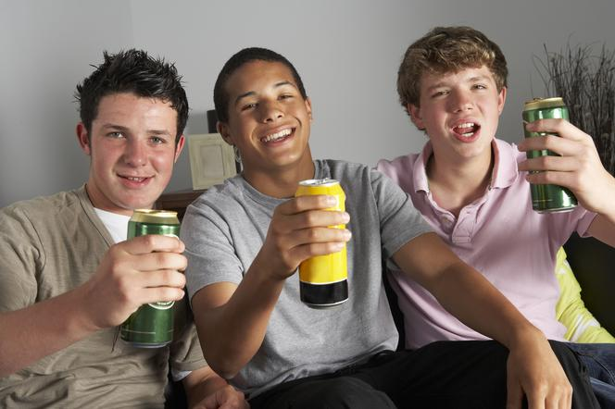
Obejrzyj rozmowę z psycholożką dr Aleksandrą Piotrowską na temat presji grupy rówieśniczej
https://trzymajpion.pl/badania/jak-pomoc-dziecku-radzic-sobie-z-presja-rowiesnikow/

Slide 5
Grupa rówieśnicza a spożywanie alkoholu
Należy pamiętać, że przedwczesna inicjacja alkoholowa może mieć zgubne skutki ze względu na ogromne szkody, które wyrządza alkohol lub inne używki w intensywnie rozwijającym się organizmie młodego człowieka. Na szczęście nastolatki zapytane o tę kwestię stwierdzają, że największy wpływ na picie przez nich alkoholu oraz stosowanie innych używek ma zdanie rodziców (34%¹) – co oznacza, że jasne określenie naszych poglądów i oczekiwań w kwestii spożywania alkoholu przez dziecko jest kluczowe!
Grupa rówieśnicza daje młodym ludziom poczucie własnej wartości i pewność siebie – stąd jej wpływ jest szczególnie istotny w przypadku jednostek, którym zabrakło tych elementów w dotychczasowym życiu i w ich domu rodzinnym. Zadaniem rodzica jest więc zapewnienie dziecku poczucia sprawczości, jasne wyznaczenie granic i nauczenie obrony własnego zdania na długo przed tym, jak w grupie rówieśniczej pojawi się temat alkoholu czy innych ryzykownych zachowań. Asertywność to coś, czego można się nauczyć. Powinniśmy wykorzystać czas spędzany z dzieckiem, by pokazać mu w jaki sposób może bronić swojego zdania z szacunkiem, bez agresji szanując i nie obrażając innych.

Slide 6
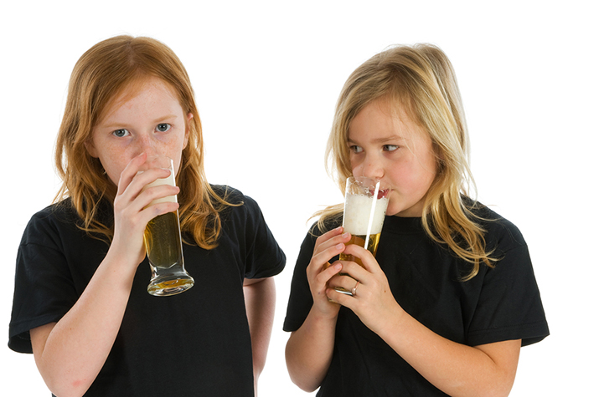
Asertywność to klucz do sukcesu
Oto przykładowe sformułowania, których dziecko może użyć broniąc swojego stanowiska:
Nie piję alkoholu, bo nie chcę.
Potrafię się świetnie bawić bez alkoholu.
Alkohol lub inne używki mogą zmienić moje zachowanie. A ja chcę być sobą.
Picie alkoholu to nie jest dowód dorosłości.
Bardzo Cię lubię, ale to nie powód, żebym łamał moje postanowienia. Nie piję, nie biorę i kropka.
Dlaczego namawiasz mnie na coś, na co nie mam ochoty? Nie chcę pić nawet piwa.
To czy mnie lubisz nie może zależeć od tego, czy piję z Tobą alkohol.
Albo się przyjaźnimy zawsze, albo nie.

Slide 7
Asertywność
Warto podkreślić, że dziecko nie musi tłumaczyć się rówieśnikom ze swoich decyzji, a jednocześnie musi prezentować swoje zdanie w sposób niebudzący wątpliwości, więc znacznie będą mieć nie tylko wypowiadane słowa, ale też mimika i ton głosu.

Slide 8
Rówieśnicy naśladują asertywne zachowania
Młodzież często naśladuje swoich rówieśników. Warto uświadomić dziecku, że inni w grupie mogą pójść za nim, gdy zobaczą, że potrafi myśleć samodzielnie i bronić własnego zdania.
Wytłumacz również dziecku, że nie musi się tłumaczyć z tego, dlaczego nie pije alkoholu lub nie stosuje innych używek.
Jeżeli Twoje dziecko nauczy się odmawiać alkoholu oraz innych używek na imprezie, może stać się wzorem do naśladowania i zyskać szacunek wśród znajomych. Całkiem możliwe, że na imprezie jest więcej osób, które nie chcą pić alkoholu. Zobaczywszy, że ktoś potrafi odmówić picia, pójdą za nim.

Slide 9
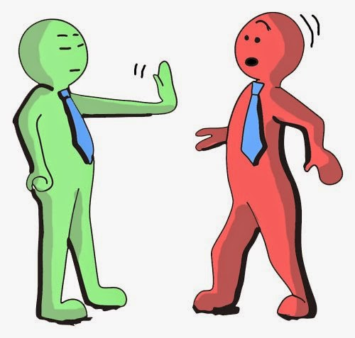
Ćwiczenie asertywności
Potraktuj naukę asertywności jako ćwiczenie, które przygotuje Twoje dziecko do sytuacji, w których będzie chciało odmówić np. spożycia alkoholu.
Zwróć uwagę na to co mówisz, jak również na ton głosu i mimikę twarzy. Nie zapomnij podkreślić dziecku, że asertywność polega na wyrażeniu swojego zdania w uprzejmy sposób. Niech nie łączy asertywności z agresją.
Asertywność nie polega na tym, żeby przechodzić jak lokomotywa albo inny taran, bez patrzenia na inne dzieci. Zademonstrujmy naszemu dziecku, co to znaczy asertywne zachowanie ze strony rodzica.
Dziękuję za uwagę☺

